Slide 1
Les 6:
Procenten combineren met gegevens uit grafieken en tabellen

Slide 2
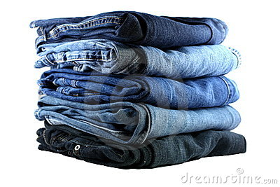
Je kunt op meerdere manieren rekenen met percentages
Je hebt 100% en je haalt er een percentage af (bv 30% korting op kleding)
Je hebt 100% en je doet er een percentage bij (bv 21% of 6% btw op een artikel)
Je hebt 2 hoeveelheden en wilt het verschil in toename of afname weten in procenten
(bijvoorbeeld de oude prijs van een broek en de nieuwe prijs -> hoeveel procent korting heb je gekregen
of: het verschil in bezoekersaantal in een club over twee jaar genomen)
Spijkerbroek:
Originele prijs was 75 euro
Met korting nu: 29,99!
Hoeveel procent korting heb je gekregen?

Slide 3
In deze klas zitten …..studenten
Hoeveel zijn er 17 jaar en hoeveel % is dat dan van het geheel? ……….%
Hoeveel zijn er 18 jaar en hoeveel % is dat dan van het geheel? ……….%
Hoeveel zijn er 19 jaar en ouder en hoeveel % is dat dan van het geheel? ……….%
Hoeveel mannen zijn er en hoeveel procent is dat dan van het totaal aantal studenten?
Hoeveel procent van de mensen in dit klaslokaal zijn ouder dan 30?
Dit soort gegevens staan vaak in een grafiek .

Slide 4
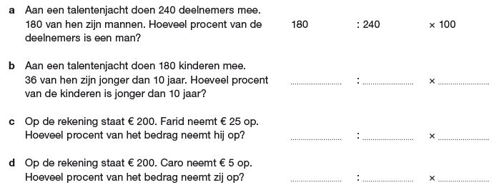
Deel : geheel x 100 =

Slide 5
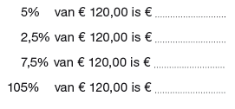
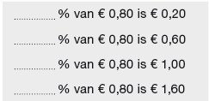
Hoeveel euro is 5% van EUR 300,-?
Er zijn verschillende manieren om dit te berekenen:
In een verhoudingstabel
Snellere manier = 300 : 100 x 5
Nog sneller is 300 x 0,05
5% van 200 euro is……..euro. Let op de nieuwe prijs wordt dus 100% - 5% is 95%

Slide 6
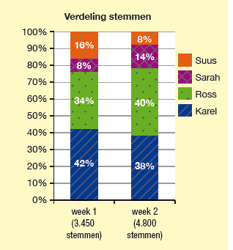
Eerst: welke rekenwoorden staan er in deze opgave?
Bereken:
heeft ze MEER of MINDER stemmen gekregen in week 2?
Dan het verschil berekenen tussen de 2 aantallen
Dit verschil verrekenen met het aantal stemmen
Deel: geheel x 100 = het percentage

Slide 7
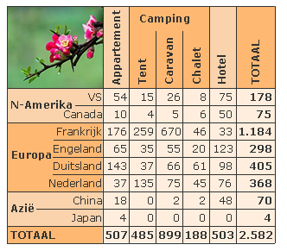
Bereken de percentages.
Rond af op een heel getal.
Hoeveel procent van de vakantiegangers verbleef in een hotel?
Hoeveel procent van de vakantiegangers verbleef in een tent of caravan ?
Hoeveel procent van de mensen uit Duitsland verbleef in een appartement?
Hoeveel promille van het totaal aantal vakantiegangers kwam uit China en verbleef in een appartement?
Notes:
503 van de 2582 in een hotel 503:2582 x 100 = 19,48 = 19%
Tent of caravan 485 + 899 = 1384 van de 2582 = 1384:2582x100 = 53,56% = 54%
Duitsers totaal 405 daarvan waren er 1443 in een appartement 143: 405 x 100 = 35,30% = 35%
Promilage uit China: 70 in totaal uit china van de 2582 waarvan 18 in een app dus 18: 2582 x 1000 = 6,97 = 7%

Slide 8
Wat is een promille?
Een promille is 1/1000 ste deel van het geheel
of 0,001
1/1000 = 1/10% = 0,1%=1promile
dus van 0,1 % naar 1 promille doe je x 10
0,5 % is dan …promille
0,7% is dan ….promille
1,2 % is dan…..promille
Als je een promille uit wilt rekenen als deel van het geheel dan doe je dus
Deel : geheel x 1000
Notes:
5 promile
7
12

